Slide 1

软件需求分析：UML基础与实践
面向对象建模翻转课堂
第八组
小组成员：林立、李烨斌、林永翔、李子骏、罗树敏
1 / 40

Slide 2
本节课核心学习目标
理解 UML 在软件工程及需求分析中的关键地位。
准确辨析并应用 用例图、类图、状态图、顺序图、协作图、部署图 。
掌握不同 UML 图形之间的内在联系与适用场景。
2 / 40

Slide 3
什么是 UML？
Unified Modeling Language (统一建模语言)
UML 是一种开放的方法，用于说明、可视化、构建和编写一个正在开发的、面向对象的、软件密集型系统的制品的标准语言。
注意： UML 是一种 可视化语言 ，而不是编程语言。它提供了一套图形化的词汇表和规则来描述软件系统。
3 / 40

Slide 4
为什么要使用 UML？
沟通的桥梁
蓝图与文档
消除业务人员（客户）与技术人员（开发）之间的沟通鸿沟。图形比千言万语的代码更容易理解。
作为软件系统的建筑蓝图，指导开发人员编写代码，同时作为后续维护的重要技术资产。
降低复杂性
支持自动化
通过抽象化，将复杂的系统拆解为多个易于理解和管理的视图（如静态结构、动态行为）。
通过专业的CASE工具（如 PowerDesigner），可以实现模型到代码的自动生成。
4 / 40

Slide 5
UML 的三大核心基石
◼
1. 事物
⟷
2. 关系
▦
3. 图
模型中最基本的构成元素。包括构件事物（如类、接口）、行为事物（如交互、状态机）、分组事物和注释事物。
把事物联系在一起的纽带。主要包括依赖、关联、泛化（继承）和实现。
事物和关系的可视化组合。从不同视角（结构、行为、交互）刻画系统。
5 / 40

Slide 6
随堂测验 1 💡
提问：UML (统一建模语言) 在软件工程中的主要作用是什么？
A
编写底层的系统业务代码
B
进行数据库底层的性能调优
C
面向对象的软件系统分析与可视化设计
D
进行软件代码的自动化测试与集成
6 / 40
Notes:
正确答案
C
题目解析
核心知识点
UML（统一建模语言）是一种为面向对象软件系统的开发设计的、标准化的可视化建模语言，核心服务于软件工程的需求分析、系统设计阶段，用于对软件系统的结构、行为、交互逻辑进行可视化表达、规范定义与文档化，是面向对象分析与设计（OOA/OOD）的核心工具。
选项逐一分析
选项 A：编写底层的系统业务代码
错误。UML 是建模语言，并非编程语言，无法直接编写业务代码。业务代码由 Java、C++、Python 等编程语言实现，UML 仅能辅助代码设计，不能直接生成 / 编写可执行的业务代码。
选项 B：进行数据库底层的性能调优
错误。数据库性能调优的核心是优化 SQL 语句、索引、数据库配置、存储结构等，和 UML 的核心能力无关。UML 不具备数据库底层调优的功能，也不服务于该场景。
选项 C：面向对象的软件系统分析与可视化设计
正确。这是 UML 在软件工程中的核心作用。UML 通过用例图、类图、时序图、活动图等十余种标准化图形，可视化地表达系统的业务需求、静态结构、动态交互逻辑，支撑面向对象的软件系统从需求分析到架构设计、详细设计的全流程建模。
选项 D：进行软件代码的自动化测试与集成
错误。软件自动化测试与集成，由 JUnit、Selenium、Postman、Jenkins 等专用工具实现。UML 聚焦于软件设计阶段，不负责代码的测试、集成相关工作。

Slide 7
1. 用例图 (Use Case Diagram) - 概念
需求分析的起点
用例图从 用户的视角 出发，描述系统能提供哪些功能，以及哪些外部实体会与系统进行交互。
它是驱动整个面向对象开发过程的核心，后续的类图、顺序图都将围绕用例来展开。
7 / 40
Notes:
它是需求分析的起点，从用户的视角出发，描述系统能提供哪些功能，以及哪些外部实体会与系统交互 。
它驱动着整个面向对象开发过程，后续的图表都将围绕用例展开 。

Slide 8
1. 用例图 - 核心元素
▪
参与者 (Actor)： 在系统外部，与系统发生交互的人、设备或其他系统。通常用小人图标表示。
Actor
▪
用例 (Use Case)： 系统提供的一个完整的功能单元，对参与者有价值。通常用椭圆表示。
Use Case
▪
系统边界 (System Boundary)： 界定系统包含的功能范围，通常用一个方框将用例包裹起来。
System Boundary
8 / 40
Notes:
它的核心元素有三个：
参与者（Actor，系统外部交互的人或系统）
用例（系统提供的完整功能单元）
系统边界（包裹用例的方框，界定功能范围） 。

Slide 9
1. 用例图 - 核心关系
包含关系 <<include>>
扩展关系 <<extend>>
基用例 必然且必须 执行的行为。用于提取公共步骤，避免重复。
例如：【取款】 ---<<include>>---> 【验证密码】
基用例在 特定条件满足时 才执行的附加行为。
例如：【借书】 <---<<extend>>--- 【缴纳超期罚款】
注意箭头方向：扩展用例指向基用例。
9 / 40
Notes:
包含关系 (<<include>>)：表示基用例必然执行的行为，常用于提取公共步骤，避免重复 。
扩展关系 (<<extend>>)：表示基用例在特定条件满足时才执行的附加行为 。

Slide 10
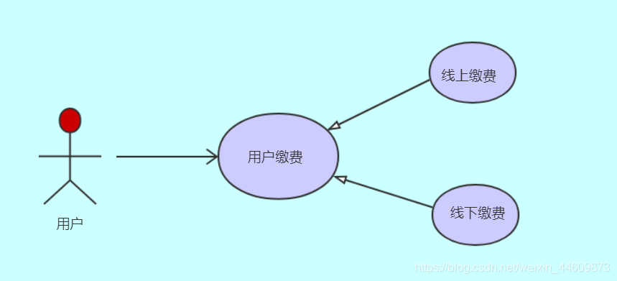
1. 用例图 - 泛化关系
▪
泛化 (Generalization)： 代表一般与特殊的关系，类似于面向对象中的继承。
▪
参与者之间的泛化： 子参与者继承父参与者的所有用例（例如：“VIP会员”泛化自“普通会员”）。
▪
用例之间的泛化： 子用例继承父用例的行为和含义（例如：”线上缴费” 和”线下缴费”泛化自”用户缴费”）。
10 / 40
Notes:
泛化关系：代表一般与特殊的关系，类似于面向对象中的继承，可用于参与者之间或用例之间 。
电商平台系统： 父参与者（抽象 / 通用）：平台注册用户 子参与者（具体 / 特殊）：普通买家、VIP 会员买家、入驻商家
父用例（抽象 / 通用）：订单支付 子用例（具体 / 特殊）：微信支付、支付宝支付、银行卡快捷支付

Slide 11
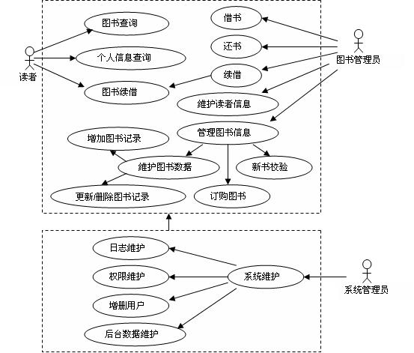
1. 用例图 - 实例分析
场景：图书管理系统
11 / 40

Slide 12
随堂测验 2 💡
提问：在绘制用例图时，如果“用户登录”用例执行时，系统必定会调用“记录登录日志”的功能，那么这两个用例之间是什么关系？
A
扩展关系 (<<extend>>)
B
包含关系 (<<include>>)
C
泛化关系 (Generalization)
D
关联关系 (Association)
12 / 40
Notes:
正确答案
B 包含关系 (<<include>>) 分析：
A 扩展关系 (<<extend>>)
错误。扩展关系是可选的，基础用例（用户登录）执行时，不一定会触发扩展用例，和题目中 “必定会调用” 的强制要求完全相反。
B 包含关系 (<<include>>)
正确。题目中明确：「用户登录」执行时，系统必定会调用「记录登录日志」，说明记录日志是登录用例完成的必要、必选步骤，完全符合包含关系的定义。
C 泛化关系 (Generalization)
错误。泛化是is-a 继承关系，要求两个用例是 “通用 - 特殊” 的同类事物（比如「订单支付」和「微信支付」），而「用户登录」和「记录登录日志」是主流程与子步骤的关系，不是继承关系。
D 关联关系 (Association)
错误。关联关系仅用于参与者（Actor）和用例（Use Case）之间，描述谁能触发用例，不能用于两个用例之间的关系。

Slide 13
2. 类图 (Class Diagram) - 概念
系统的静态结构骨架
类图是面向对象建模中最核心的图表。它不仅展示了系统中的类和接口，还明确了它们内部的属性和方法，以及它们之间错综复杂的静态依赖关系。
开发人员通常直接根据类图来搭建代码的框架结构。
13 / 40
Notes:
类图是面向对象建模中最核心的图表，构成了系统的静态结构骨架 。
开发人员通常直接根据类图来搭建代码的框架结构 。

Slide 14
2. 类图 - 类的解剖结构
一个标准的类在UML中被划分为三个由横线隔开的矩形格：
▪
顶层：类名 (Class Name) 如果是抽象类，类名使用斜体。
Student
- studentId : string
- name : string
▪
中层：属性 (Attributes) 格式： 可见性 名称 : 类型 (如 - age : int )
+ study() : void
+ getGrades() : float
▪
底层：方法/操作 (Operations) 格式： 可见性 名称(参数表) : 返回类型
14 / 40
Notes:
类分为三层：顶层是类名，中层是属性，底层是方法 。

Slide 15
2. 类图 - 属性与方法的可见性
+ Public (公有)
- Private (私有)
任何外部类都可以访问该属性或方法。封装性最弱。
只有该类自身可以访问。封装性最强，最常用作属性的修饰符。
# Protected (受保护)
~ Package (包内可见)
只有该类及其子类（派生类）可以访问。
在同一个包（命名空间）内的类可以互相访问。
15 / 40
Notes:
属性与方法有不同的可见性： Public公有（任何外部可访问） Private私有（仅类自身可访问）
Protected受保护（本类及子类可访问）
Package包内可见 。

Slide 16
2. 类图 - 核心关系 (1)
▪
泛化 (Generalization)： 表示继承关系（is-a）。使用 实线 + 空心三角箭头 表示。箭头指向父类。
▪
实现 (Realization)： 表示类与接口之间的关系。类实现了接口的方法。使用 虚线 + 空心三角箭头 表示。箭头指向接口。
16 / 40
Notes:
类图的核心关系：
泛化（继承）、实现（实现接口）、关联、依赖

Slide 17
2. 类图 - 核心关系 (2)
Customer
Order
▪
关联 (Association)： 类与类之间的结构化连接，表示对象之间存在业务联系。实线连接，可带单向箭头或多重性（如 1..*）。
▪
依赖 (Dependency)： 一种弱关系，表示一个类使用了另一个类（如作为方法的参数）。使用 虚线 + 实心箭头 表示。
Service
Email
+ send(msg)
17 / 40
Notes:
类图的核心关系：
泛化（继承）、实现（实现接口）、关联、依赖

Slide 18
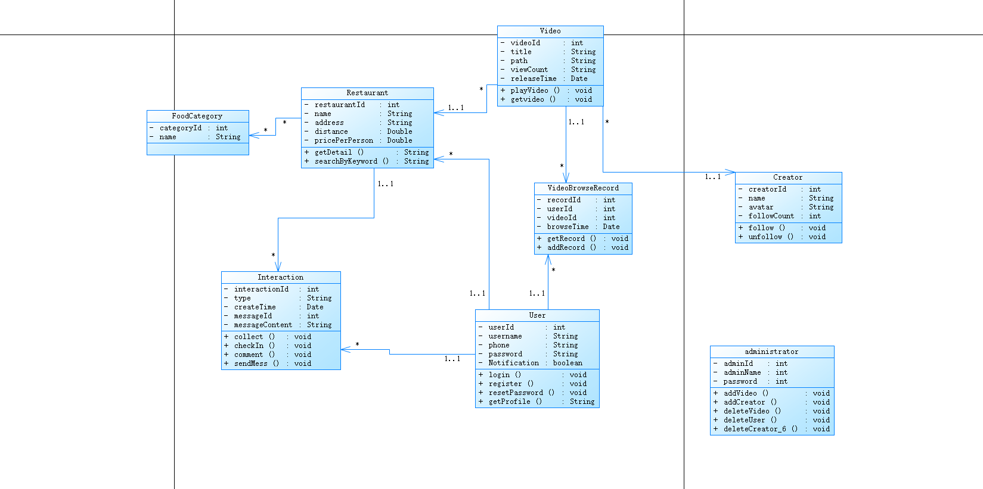
2. 类图 - 实例分析
18 / 40

Slide 19
2. 类图 - 聚合与组合
聚合 (Aggregation)
组合 (Composition)
表示"整体-部分"关系（has-a），但部分可以脱离整体独立存在。生命周期不同步。
符号：空心菱形 + 实线
例如：【汽车】与【轮胎】。汽车报废了，轮胎可以拆下来给别的车用。
强烈的"整体-部分"关系（contains-a）。整体控制部分的生命周期，整体毁灭，部分也毁灭。
符号：实心菱形 + 实线
例如：【公司】与【部门】。公司倒闭了，其内部的研发部自然也不存在了。
19 / 40
Notes:
聚合（Aggregation）和组合（Composition）都是关联关系的特殊形式，都用来描述整体 - 部分（whole-part）的结构关系，核心区别在于「部分」对「整体」的依赖程度（生命周期是否绑定）。 关联关系中包含两种特殊的“整体-部分”关系：
聚合：部分可以脱离整体独立存在，比如汽车与轮胎 。
组合：整体控制部分的生命周期，整体毁灭，部分也毁灭，比如公司与部门 。

Slide 20
随堂测验 3 💡
提问：在设计“订单系统”时，“订单(Order)”和“订单明细行(OrderItem)”之间是整体与部分的关系，且删除了订单，其明细行必须随之删除。这在类图中应表示为哪种关系？
A
泛化 (Generalization)
B
聚合 (Aggregation)
C
组合 (Composition)
D
依赖 (Dependency)
20 / 40
Notes:
正确答案
C 组合 (Composition)
整体与部分的关系：明确了这是类之间的 **whole-part（整体 - 部分）** 结构，排除了泛化和依赖。
删除订单，明细行必须随之删除：这描述了强生命周期绑定的特性。即 “部分”（订单项）完全依赖于 “整体”（订单），如果整体不存在，部分就失去了独立存在的意义，必须随整体销毁而销毁。
A 泛化 (Generalization)
错误。泛化是 **is-a（是一种）** 的继承关系（例如：“VIP 订单” 是 “订单” 的一种），而非整体与部分的包含关系。
B 聚合 (Aggregation)
错误。聚合是 ** 弱拥有（has-a）** 的关系。
特征：整体与部分可分离。
反例：如果是聚合，删除订单后，订单项可以独立存在或者被转移到其他订单下。这不符合 “必须随之删除” 的强约束。
C 组合 (Composition)
正确。组合是 ** 强拥有（contains-a）** 的关系。
特征：整体与部分不可分离，生命周期严格一致。
应用：在订单系统中，订单是整体，订单项是细节。没有订单就没有订单项，删除订单必然要删除订单项，这是典型的组合关系。
D 依赖 (Dependency)
错误。依赖是 **use-a（使用）** 的临时关系。 一个类（使用者）在运行时临时使用另一个类（被使用者）的功能 / 服务；
特征：一个类的变化会影响另一个类（例如订单调用了支付服务）。
区别：依赖通常不代表物理上的包含结构，而题目明确是物理上的整体部分结构。
生活化场景： 司机 ↔ 汽车
使用者：Driver（司机类）
被使用者：Car（汽车类）
逻辑：
司机开车时临时使用汽车，汽车不是司机的一部分；
汽车坏了（被使用者变化），司机就无法开车（使用者受影响）；
司机换车，不影响司机的存在；汽车报废，司机依然存在。

Slide 21
3. 状态图 (State Diagram) - 概念
对象的生命周期轨迹
状态图展示了一个特定对象在其生命周期中所经历的各种状态，以及引起状态转换的事件。
它非常适合用来描述复杂业务对象的行为逻辑，例如：订单状态、请假审批流、游戏角色的生命状态等。
21 / 40
Notes:
它展示了特定对象在其生命周期中经历的各种状态，以及引起状态转换的事件 。
它非常适合用来描述复杂业务对象的行为逻辑，比如订单状态或审批流 。

Slide 22
3. 状态图 - 状态与伪状态
▪
状态 (State)： 对象满足某一条件、执行某项活动或等待某一事件的状况。用圆角矩形表示。
▪
初始状态 (Initial State)： 状态机的起点，一个图只能有一个。用实心圆表示。
状态
初始
结束
事件 / 动作
▪
结束状态 (Final State)： 状态机的终点，一个图可以有多个。用牛眼（实心圆外套一个空心圆）表示。
22 / 40

Slide 23
3. 状态图 - 转换 (Transition)
转换是从一个状态到另一个状态的路径。通常包含三个部分：
▪
事件 (Event)： 触发转换的发生条件（如：用户点击按钮）。
approve [额度足够] / 记账
待审核
已批准
▪
监护条件 (Guard)： 布尔表达式，为真时转换才发生，放在中括号 [] 中。
▪
动作 (Action)： 转换发生时执行的计算或操作，放在斜杠 / 后。
格式： 事件 [条件] / 动作
23 / 40
Notes:
状态之间的转换由三个要素构成：触发条件（事件）、布尔表达式（监护条件）和执行的操作（动作） 。 业务对象（如报销单、订单、贷款申请）从「待审核」到「已批准」的状态流转规则： 事件：approve（触发状态转移的触发动作：审批人执行「批准」操作）
监护条件：[额度足够]（转移的前置约束条件：只有满足「额度足够」，才会执行转移；若不满足（如额度不足），即使执行approve操作，状态也不会变更）
动作：/ 记账（转移过程中同步执行的操作：状态切换的同时，系统自动执行「记账」动作（如扣减预算、生成财务凭证））

Slide 24
4. 顺序图 (Sequence Diagram) - 概念
时间的维度：对象如何交互
顺序图展示了对象之间交互的细节，尤其强调消息发送和接收的 时间顺序 。
如果说类图是静态的代码结构，那么顺序图就是程序运行时的动态执行流程图。它通常用于将“用例图”中的一个特定场景细化为代码级别的调用逻辑。
26 / 40
Notes:
顺序图从时间的维度展示对象如何交互 。
它强调消息发送和接收的时间顺序，是程序运行时的动态执行流程图 。
其核心元素包括对象、生命线和激活矩形块 。
消息类型分为同步消息、异步消息和返回消息 。

Slide 25
4. 顺序图 - 核心元素
▪
对象 (Object)： 位于图的顶部，代表参与交互的实例。
A
B
C
msg1
▪
生命线 (Lifeline)： 从对象向下延伸的虚线，表示对象在时间序列中的存在。
msg2
▪
激活/控制焦点 (Activation)： 生命线上的长方形矩形块，表示对象在这段时间内正在执行某项操作或占用CPU资源。
return
return
27 / 40

Slide 26
4. 顺序图 - 消息类型
同步消息 (Synchronous)
异步消息 (Asynchronous)
返回消息 (Return)
发送方发出消息后，必须等待接收方响应并返回后，才能继续执行后续操作。
符号：实线 + 实心三角箭头
发送方发出消息后，不等待响应即可继续执行（如发送邮件、触发消息队列）。
符号：实线 + 开放/半个箭头
表示方法调用的结果返回给调用者。
符号：虚线 + 开放箭头
28 / 40

Slide 27
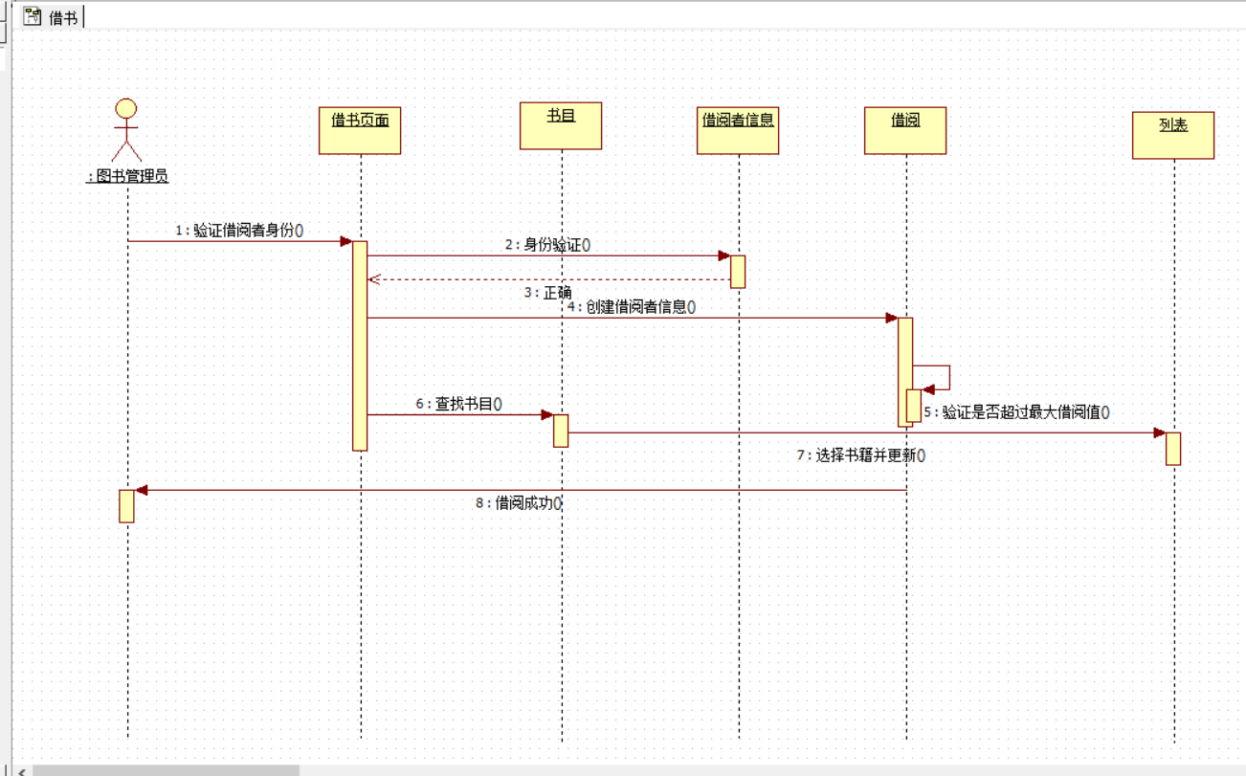
4. 顺序图 - 实例分析
场景：借书
29 / 40

Slide 28
随堂测验 4 💡
提问：在设计“网上结账”业务时，我们需要强烈强调各个对象（如前端界面、购物车类、支付网关）之间发送消息的先后 时间顺序 。应选用哪种图？
A
用例图
B
状态图
C
顺序图
D
部署图
25 / 40
Notes:
正确答案
C 顺序图 (Sequence Diagram)
A 用例图
错误。用例图主要描述系统 “应该提供什么功能”，以及谁使用这些功能。它无法展示具体对象内部的方法调用时序。
B 状态图
错误。状态图描述单个对象在生命周期内的状态变化（比如订单的：待付款→已付款→已发货）。题目要求的是多个对象之间的交互流程，且重点是时间顺序，而非状态流转。
C 顺序图
正确。题目明确要求 “强调各个对象之间发送消息的先后时间顺序”，这正是顺序图的核心定位。顺序图通过垂直的时间轴和水平的对象轴，直观展示了前端界面、购物车类、支付网关等对象之间的交互时序。
D 部署图
错误。部署图描述的是软件系统在硬件环境（服务器、数据库、设备）上的部署拓扑结构，与对象交互的时间顺序无关。

Slide 29
5. 协作图 / 通信图 - 概念
空间的维度：对象的网络连接
协作图（在 UML 2.0 中改名为通信图 Communication Diagram），其表达的语义与顺序图完全等价。
区别在于：协作图不强调时间的垂直流逝，而是强调参与交互的对象之间的 组织结构、空间布局和连接关系 。
30 / 40
Notes:
前面的图都在讨论软件逻辑，而部署图描述的是物理架构的蓝图，即系统运行时的物理硬件拓扑结构 。
它展示了软件组件如何分配和安装到具体的物理设备上，是架构师与运维工程师沟通的重要工具 。
核心元素包括：节点（代表物理设备或执行环境）、组件（软件的物理存在形式）以及通信路径 。

Slide 30
5. 协作图 - 核心元素
▪
对象 (Object)： 参与交互的实体。
▪
链接 (Link)： 对象之间的连接线，表示对象间存在一条可以传递消息的路径。
▪
消息 (Message)： 附着在链接线上的带箭头文本，箭头指明方向。
▪
序号 (Sequence Numbers)： 由于没有时间轴，必须依靠数字序号（如 1, 1.1, 1.2, 2）来标明消息执行的先后顺序。
31 / 40

Slide 31
顺序图与协作图的对比
顺序图 (Sequence)
协作图 (Collaboration)
侧重：**时间顺序**。
阅读体验：从上到下阅读，极其直观。
场景：当判断逻辑复杂、步骤繁多时首选。
工具支持：几乎所有建模工具都支持两者一键相互转换。
侧重：**空间组织与连接关系**。
阅读体验：像地图一样，需要根据数字序号追踪。
场景：当需要评估某个对象被多少其他对象依赖（耦合度评估）时更直观。
32 / 40
Notes:
顺序图：时间维度的 “流程图”
本质：用垂直生命线代表对象的生命周期，水平消息箭头代表调用，时间轴从上到下严格递增，完美解决 “先做什么、后做什么” 的问题。
优势：
时序清晰，即使是嵌套调用、异步消息也能直观展示；
适合复杂业务流程的详细设计，是开发中最常用的交互图。
局限：无法直观体现对象间的整体连接关系，难以快速评估耦合度。 协作图（通信图）：空间维度的 “关系图”
本质：用自由布局的节点代表对象，带数字序号的箭头代表消息，核心是展示 “谁和谁交互”，而非 “什么时候交互”。
优势：
能一眼看出哪个对象是系统的核心（被多个对象依赖），哪个对象是边缘节点；
适合架构设计阶段的耦合度评估、系统结构梳理。
局限：时序可读性差，步骤多的场景容易混乱，不适合复杂流程。
顺序图和协作图是语义等价的：
它们描述的是同一组对象间的同一套交互逻辑，只是展示视角不同；
几乎所有 UML 建模工具都支持一键互相转换，不会丢失信息。 回到上一题的 “网上结账” 场景：
需求是强调对象间消息的先后时间顺序，因此顺序图是唯一正确选择；
协作图更适合在结账流程设计完成后，用于评估前端、购物车、支付网关等对象的耦合度，优化架构。

Slide 32
随堂测验 5 💡
在 UML 协作图（Collaboration Diagram）中，用于表示参与交互实体的核心元素是？（）
对象
A
链接
B
C
消息
D
序号
39 / 40
Notes:
正确答案
B 对象
题目解析
核心知识点
协作图（Collaboration Diagram，UML 2.0 后更名为通信图）的核心作用是描述交互中对象之间的连接关系及对象间传递的消息。
对象 (Object) 表示参与交互的实体 / 实例，是协作图的主体，也是表示 “参与交互实体” 的最核心元素。（核心主体）
链接 (Link)
链接表示对象之间的关联关系（连接路径），是消息传递的通道。（交互载体）
消息 (Message)
消息表示对象之间传递的信息 / 调用，是交互的具体内容。（交互内容）
序号 (Number)、
序号表示消息的执行顺序，是协作图表达时序的辅助手段。（顺序标识） A 链接 (Link)
错误。链接是对象之间的连接关系（路径），用于承载消息传递。它是交互的 “基础设施”，而非表示 “参与交互的实体” 本身。
B 对象 (Object)
正确。协作图的核心就是展示 “哪些实体参与了交互”。对象是构成交互的核心实体，所有的交互逻辑都围绕对象展开，因此它是表示参与交互实体的核心元素。
C 消息 (Message)
错误。消息描述的是对象之间传递了什么，而非 “谁在参与交互”。消息是依赖于对象和链接存在的交互内容。
D 序号 (序号)
错误。序号是辅助元素，用于标记消息的先后顺序。它不能作为表示交互实体的核心元素。

Slide 33
6. 部署图 (Deployment Diagram) - 概念
物理架构的蓝图
前面的图都在讨论软件逻辑，而部署图描述的是系统运行时的 物理硬件拓扑结构 。
它展示了软件组件是如何被分配、安装和部署到具体的物理硬件（服务器、移动设备）上的，是系统架构师和运维工程师沟通的重要工具。
33 / 40

Slide 34
6. 部署图 - 核心元素
▪
节点 (Node)： 代表一个物理设备或执行环境。通常用三维立方体表示。分为设备节点（如物理服务器）和执行环境节点（如 Tomcat, OS）。
▪
组件 (Artifact / Component)： 软件产品的物理存在形式，如 .jar 包、.exe 文件、数据库脚本。驻留在节点内部。
TCP/IP
Node
Artifact
▪
通信路径 (Communication Path)： 节点之间的连接实线，通常用版型 <<protocol>> 标注网络协议（如 HTTP, TCP/IP）。
34 / 40

Slide 35
6. 部署图 - 实例分析
场景：经典 Web 架构部署
应用服务器
Web 服务器
数据库
浏览器
Nginx
HTTP / REST
bookshop.war
JDBC / TCP
HTTPS
Chrome / Edge
静态资源
Tomcat / JVM
MySQL
35 / 40

Slide 36
参考文献
[1]戴莉萍,王文乐. UML实验中点放式建模与编程式建模探讨 [J]. 软件导刊, 2021, 20 (08): 221-225.
[2]郭艳燕,杨军,毕远伟,等. UML在面向对象课程体系实践教学中的应用 [J]. 计算机教育, 2019, (03): 126-132. DOI:10.16512/j.cnki.jsjjy.2019.03.032.
[3]陈娟. 基于UML的面向对象的系统分析与设计[D]. 武汉理工大学, 2005.
[4]王云,周伯生. 标准建模语言UML简介 [J]. 计算机应用研究, 1999, (12): 44-49.
[5]王文玲,金茂忠. UML模型及其应用 [J]. 计算机工程与应用, 1999, (11): 47-50.
36 / 40

Slide 37
分工评分
姓名 | 分工 | 分数
林立 | ppt优化 | 93
林永翔 | ppt制作 | 96
罗树敏 | ppt制作 | 94
李烨斌 | ppt制作 | 95
李子骏 | ppt优化 | 92
37/ 40

